Slide 1
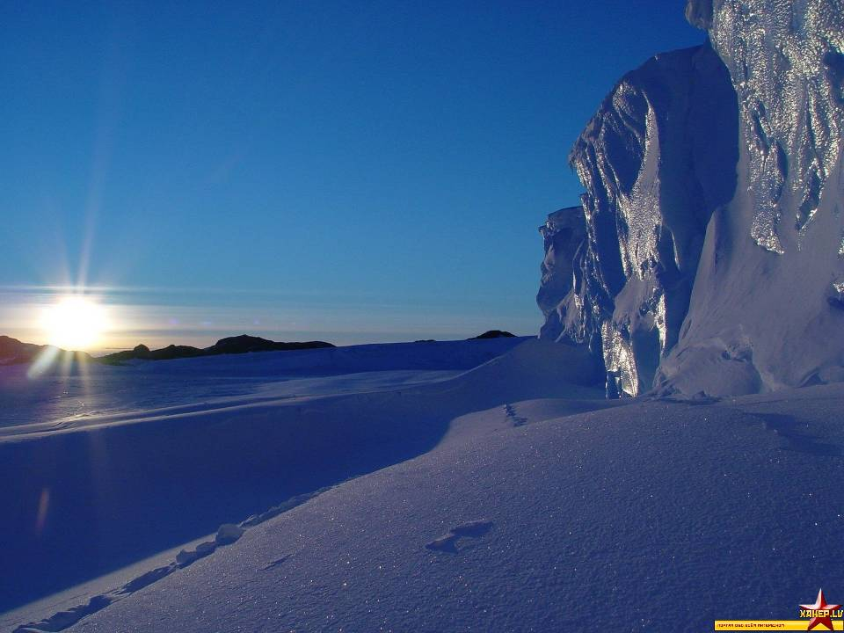

Slide 2
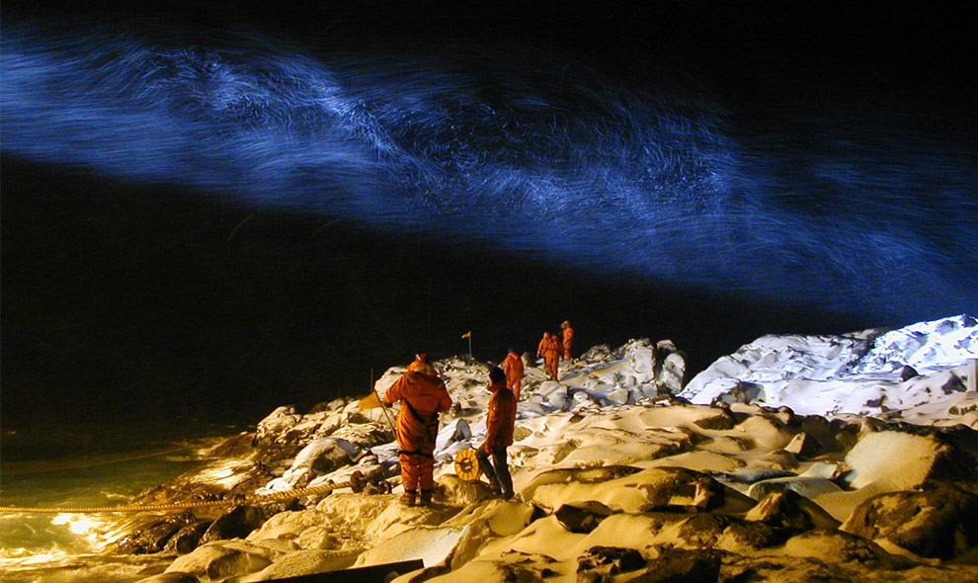

Slide 3
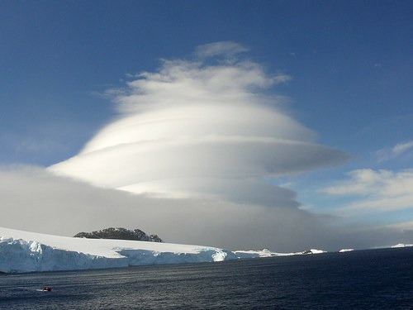

Slide 4
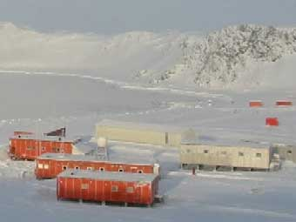
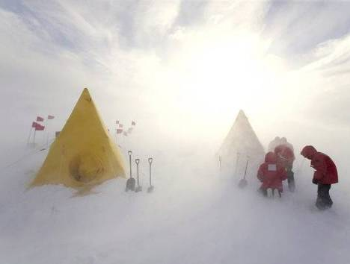
Научные станции

Slide 5
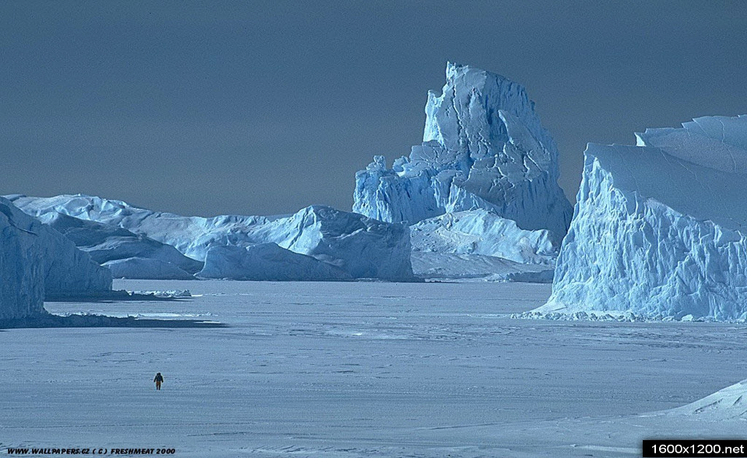
АНТАРКТИДА

Slide 6
Образные названия Антарктиды
«Край Земли»
«Материк за облаками»
«Королева холода»
«Материк ученых»
«Ледяной континент»
«Страна жестокого солнца»
«Производитель айсбергов»
«Страна ветров»
«Холодильник Земли»
«Материк четырех полюсов

Slide 7
Антарктида – самый высокий материк

Slide 8
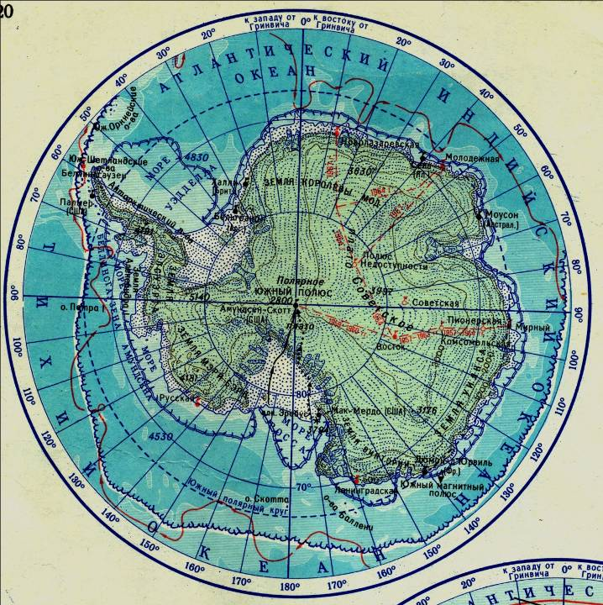
Западная
Антарктида
Восточная
Антарктида

Slide 9
Вопросы и задания | Ответы
Дайте характеристику подледного рельефа В чем различие рельефа Западной и Восточной Антарктиды Чем объясняются различия в подледном рельефе Западной и Восточной Антарктиды | Подледный рельеф разнообразен: есть горы, равнины, в том числе высокие плоскогорья, возвышенности, большую площадь занимают впадины Западная часть сильно расчленена, большие пространства находятся ниже уровня Мирового океана, горы чередуются с глубокими впадинами. Поверхность Восточной части более ровная Восточная Антарктида сложена древней платформой, а ее окраинная Западная часть лежит в пределах кайнозойской складчатости

Slide 10
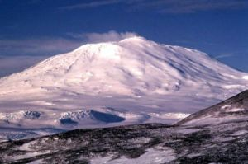
Вулкан Эребус

Slide 11
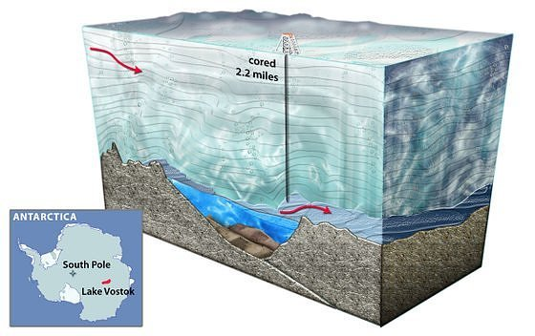

Slide 12
Следствие непрерывного растекания льда
Движение льда

Slide 13
Следствие непрерывного растекания льда
Движение льда
Айсберги трещины вынос в море

Slide 14
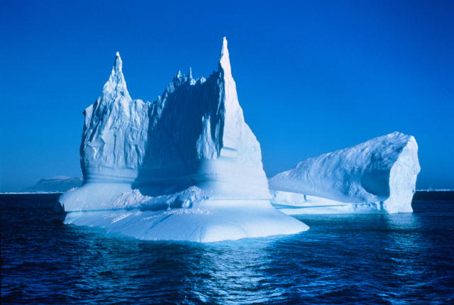
Конический айсберг

Slide 15
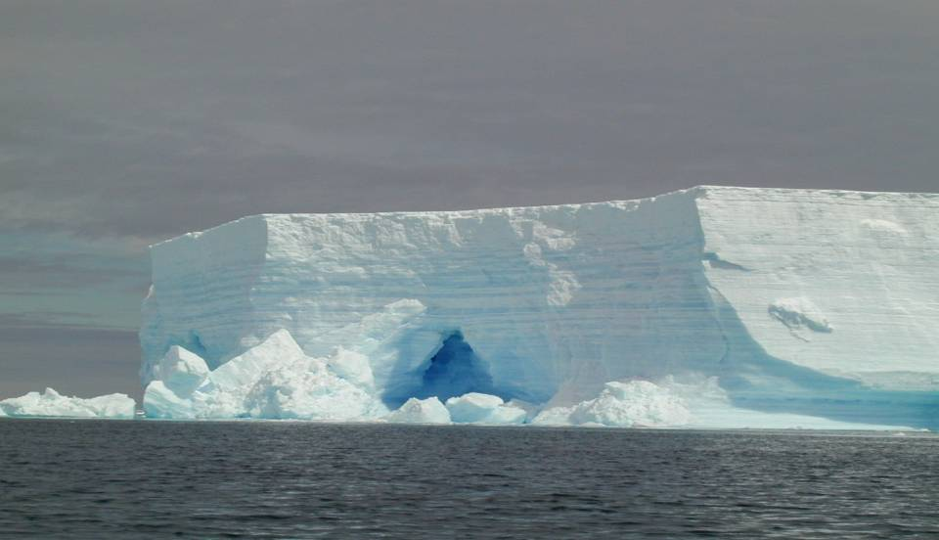
Столовый айсберг

Slide 16
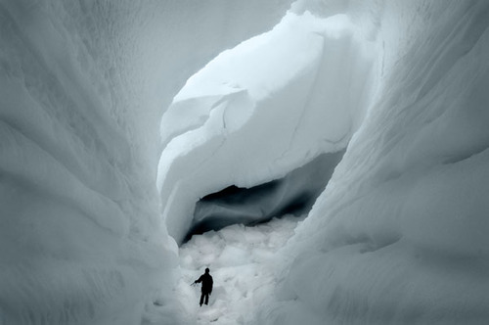

Slide 17


Slide 18
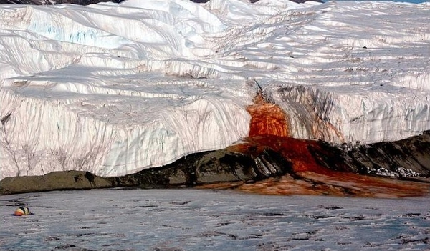

Slide 19
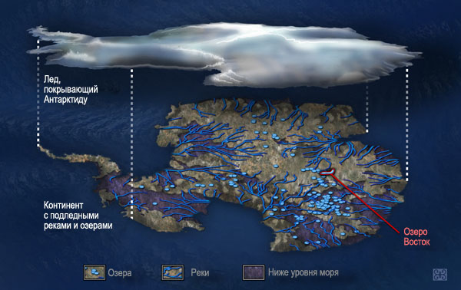

Slide 20
Образование рек и озер

Slide 21
Энергия, поступающая изнутри Земли
Трение нижних слоев ледника
Изнутри ледник тает
Образование рек и озер

Slide 22
Антарктида – самый холодный материк на Земле

Slide 23
1.Географическое положение, малый угол падения солнечных лучей
2.Полярная ночь, охлаждение материка
3.Ледяной покров отражает 75-90% солнечной энергии
4.Большая высота над уровнем моря
5.Полюс холода: станция Восток (- 89,2°)
6.Стоковые ветра, которые препятствуют образованию более теплых воздушных масс с океана
Антарктида - самый холодный материк

Slide 24
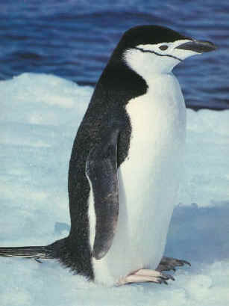
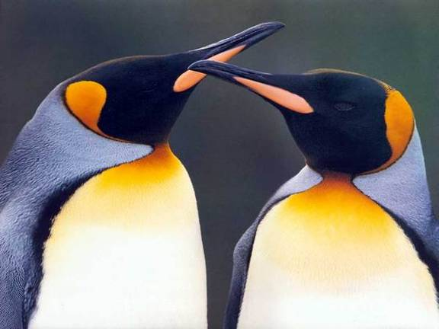
ПИНГВИНЫ

Slide 25
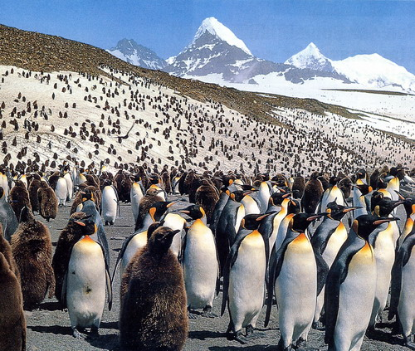

Slide 26
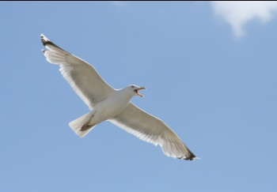
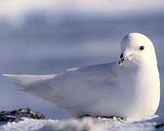
АЛЬБАТРОС
БУРЕВЕСТНИК

Slide 27
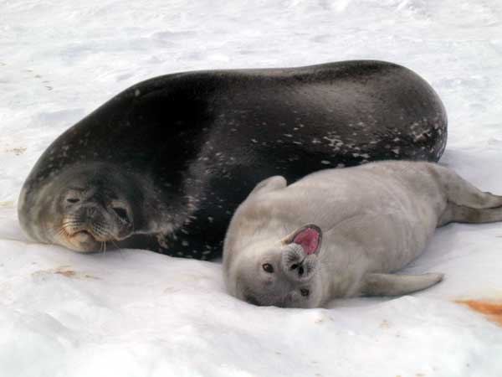
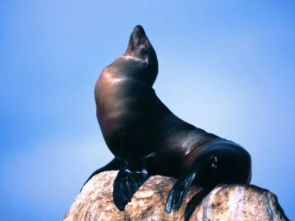
ТЮЛЕНИ
Морской котик

Slide 28
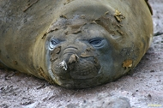
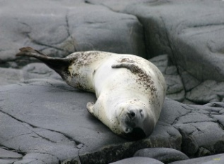
МОРСКОЙ СЛОН
МОРСКОЙ ЛЕОПАРД

Slide 29
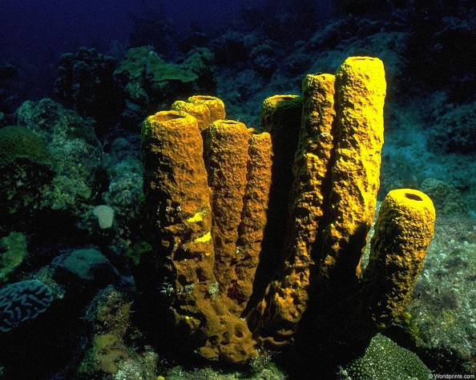
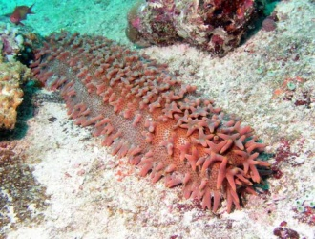
МОРСКАЯ ГУБКА
МОРСКОЙ ОГУРЕЦ

Slide 30
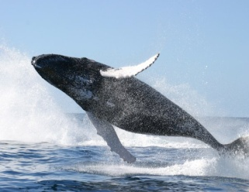
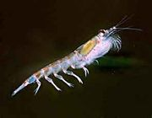
К И Т

Slide 31
Домашннее задание
1. § 33
2. Тренажер зад. № 1, 2, 3, лег. Экзамен
3.Большая часть айсберга находится под водой. Почему?
4.Почему из 17 видов пингвинов в Антарктиде обитают только 2 вида.

